Slide 1
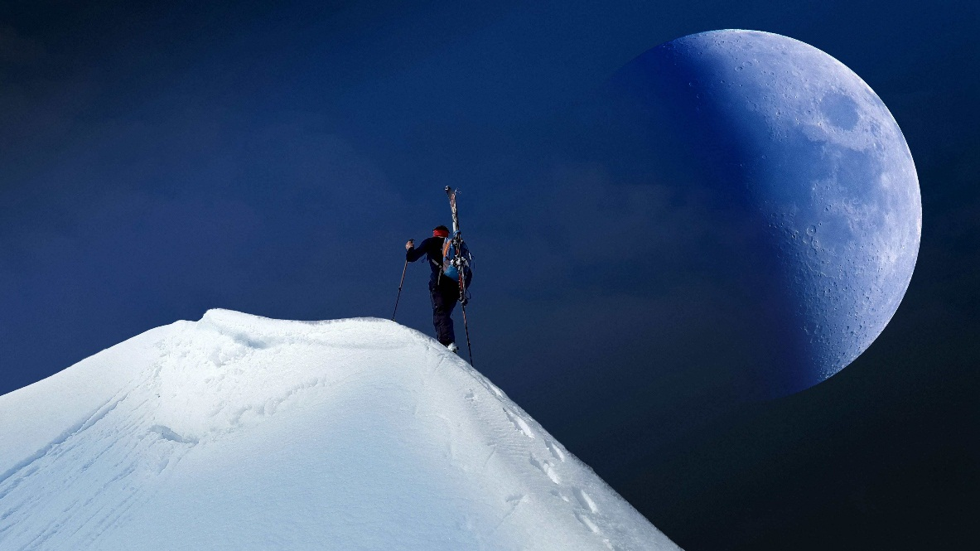
2 第1课时 时间 位移
DIYIZHANG
第一章

Slide 2

1.知道时刻和时间间隔的含义和区别(重点)。
2.知道位移与路程的含义与区别,会区分矢量和标量(重点)。
3.会在一维坐标系中表示位置和位移。
学习目标

Slide 3
一、时刻和时间间隔
内容索引
二、位置和位移
三、直线运动的位移
课时对点练

Slide 4
一
时刻和时间间隔

Slide 5
如图为某列火车订单。
订单详情中的时间19:26,12:21和16时55分含义是否相同?
答案 不同。19:26和12:21为一瞬间或一个时间点。16时55分为一段时间。

Slide 6
梳理与总结
1.时刻:指 ,它在表示时间的数轴上用 表示。
2.时间间隔:指某两个时刻之间的 ,表示一段时间,在时间数轴上用 表示。
某一瞬间
点
时间间隔
线段

Slide 7
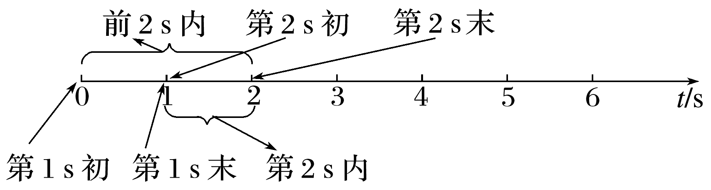
思考与讨论
1.在如图所示时间轴上作出第1 s初,第1 s末,第2 s初,第2 s末,第2 s内,前2 s内的标示。
答案

Slide 8
2.(1)第1秒末到第3秒末时间间隔是几秒?
答案 2秒
(2)第5秒末到第12秒初,时间间隔是几秒?
答案 6秒
(3)第5秒内时间间隔是几秒?前5秒内时间间隔是几秒?
答案 1秒 5秒

Slide 9
(1)时刻表示时间短,时间表示时间长。 ( )
(2)上课时间8:00为时刻。 ( )
(3)第5 s初和第4 s末为同一个时刻。( )
×
√
√

Slide 10
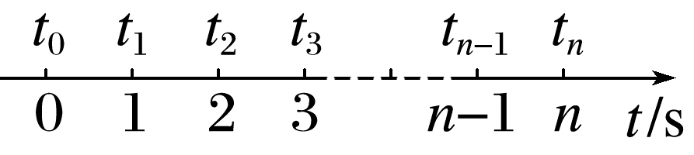
如图所示的时间轴,下列时间间隔的说法正确的是
A.t₂表示时刻,称为第2 s末或第3 s初,也可以称为2 s内
B.t_{n-1}~t_{n}表示时间间隔,称为第n s内
C.t₀~t₂表示时间间隔,称为最初2 s或第2 s内
D.t_{n-1}表示时刻,称为第(n-1) s
例1
√

Slide 11

t₂表示时刻,可以称为第2 s末或第3 s初,不可以称为2 s内,2 s内表示时间间隔,故A错误;
t_{n-1}~t_{n}表示时间间隔,称为第n s内,故B正确;
t₀~t₂表示时间间隔,称为最初2 s或前2 s内,不是第2 s内,故C错误;
t_{n-1}表示时刻,称为第n s初或第(n-1) s末,故D错误。

Slide 12
总结提升
时刻与时间间隔的比较
 | 时刻 | 时间间隔
在时间轴上的表示 | 用点表示 | 用线段表示
描述关键词 | “初”“末”“时”,如“第1 s末”“第2 s初”“3 s时” | “内”如“第2 s内”“前3 s内”
联系 | 两个时刻之间为一段时间间隔,时间间隔能表示运动的一个过程,好比一段录像;时刻表示运动的一瞬间,好比一张照片
返回

Slide 13
二
位置和位移

Slide 14
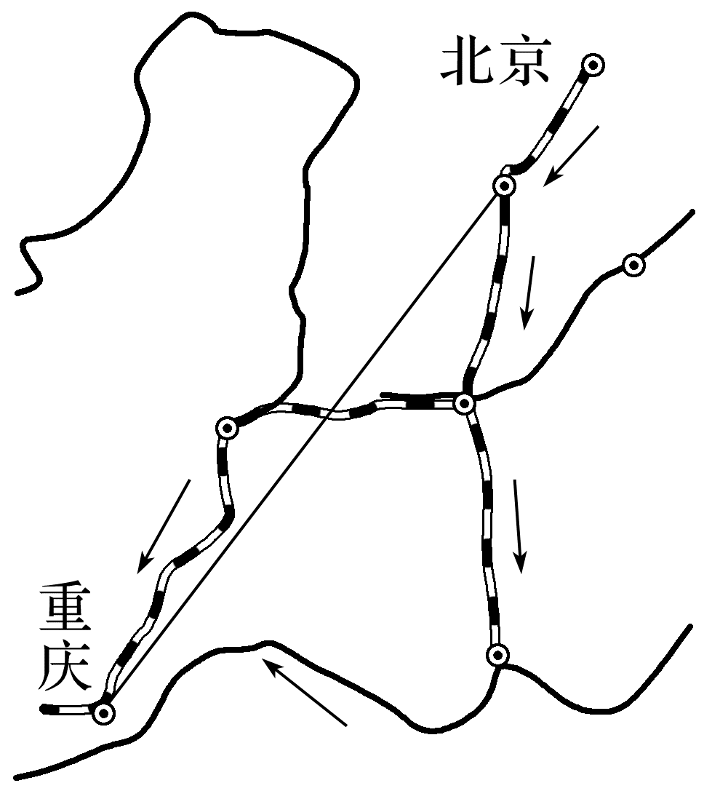
如图,某人从北京去重庆,可以选择不同的交通方式。既可以乘火车,也可以乘飞机,还可以先乘火车到武汉,然后乘轮船沿长江而上。
三种出行方式路程是否相同?位置变化是否相同?
答案 路程不同 位置变化相同

Slide 15
梳理与总结
1.坐标系:为了定量地描述物体的位置,需要在参考系上建立适当的坐标系。
坐标系构成要素: 、 、 。
2.路程:物体 的长度。
3.位移
(1)定义:由从 指向 的 线段。
(2)物理意义:描述物体(质点) 的物理量。
(3)大小:初、末位置间线段的长度。
(4)方向: 指向 。
原点
正方向
单位长度
运动轨迹
初位置
末位置
有向
位置变化
初位置
末位置

Slide 16
4.矢量:在物理学中,像位移这样的物理量叫作矢量,它既有 又有 。
标量:在物理学中,像温度、路程这样的物理量叫作标量,它们只有 ,没有 。
大小
方向
大小
方向

Slide 17
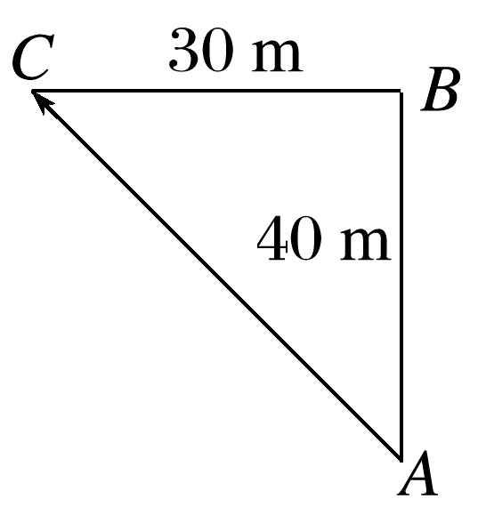
思考与讨论
如果一位同学从操场中心A点出发向北走了40 m到达B点,然后又向西走了30 m到达C点,则他从A到C点的路程是多少?位移的大小是多少?(画轨迹图求解)
答案 A→C的路程为70 m A→C的位移大小为x=$\sqrt{{30}^{2}+{40}^{2}}$ m=50 m。

Slide 18
(1)物体在一条直线上运动时,路程和位移总是大小相等,且位移是矢量,路程是标量。 ( )
(2)一个物体的位移为零,路程也一定为零。 ( )
(3)位移是描述直线运动的,路程是描述曲线运动的。 ( )
×
×
×

Slide 19
煤矿安检员在一次巡检中,乘坐矿井电梯从A井竖直向下运动了120 m到达井底,然后在井底又沿着水平隧道向东走了160 m到达B井,最后从B井乘坐电梯竖直向上返回地面。若A、B两个井口恰在同一水平面上,则此次巡检中安检员
A.发生的位移是200 m,方向向东;通过的路程是160 m
B.发生的位移是400 m,方向向东;通过的路程是160 m
C.发生的位移是160 m,方向向东;通过的路程是400 m
D.发生的位移是160 m,方向向东;通过的路程是200 m
例2
√

Slide 20
由于初位置在A井口,末位置在B井口,故位移大小为160 m,方向向东,路程为s=160 m+120 m+120 m=400 m,故选C。

Slide 21
田径场跑道周长是400 m,
(1)百米赛跑选用跑道的直道部分,运动员沿直线跑完全程的路程是_____m,
位移大小是 m。
例3
100
100
百米赛跑中跑道是直道,则路程和位移大小均为100 m。

Slide 22
(2)800米跑比赛中,不同跑道的运动员跑完全程的路程 ,跑完全程的位移 (均填“相同”或“不相同”)。请结合田径比赛规则想一想。
相同
不相同
不同跑道的运动员跑完全程的路程相同,均为800 m,但位移不相同。400 m跑道指的是位于第一跑道的运动员跑完一圈的实际路程为400 m。为了使各跑道上运动员的实际路程相同,比赛的终点取在同一位置,起点就不能取在同一位置了,所以位移不同。

Slide 23
总结提升
位移和路程的区别与联系
项目 比较 |  | 位移 | 路程
区 别 | 物理 意义 | 描述物体的位置变化,是由初位置指向末位置的有向线段 | 描述物体运动轨迹的长度
 | 矢标性 | 矢量 | 标量
 | 相关 因素 | 由物体的初、末位置决定,与物体运动路径无关 | 既与物体的初、末位置有关,也与物体运动路径有关
联系 | 位移的大小不大于相应的路程,只有物体做单向直线运动时,位移的大小才等于路程
返回

Slide 24
三
直线运动的位移

Slide 25
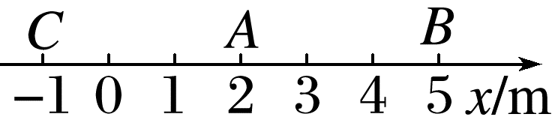
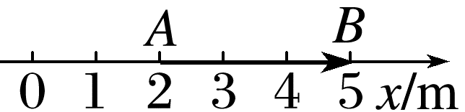
做直线运动的物体,从初位置A处运动到B处,又运动到C处。
(1)在图中用有向线段画出物体从A到B的位移,并求坐标变化量。
答案
Δx₁=x_{B}-x_{A}=5 m-2 m=3 m。

Slide 26
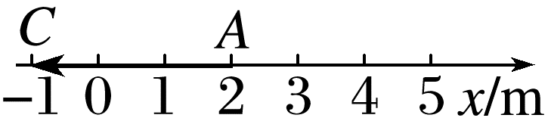
(2)在图中用有向线段画出从A到C的位移,并求坐标变化量。
答案
Δx₂=x_{C}-x_{A}=-1 m-2 m=-3 m。

Slide 27
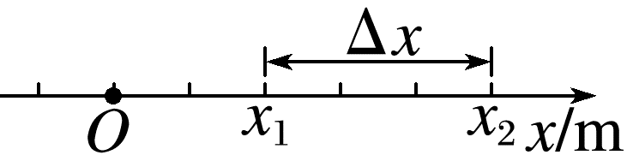
梳理与总结
1.在一维坐标系中,做直线运动的物体的初位置为x₁,末位置为x₂,则物体的位移Δx= 。(如图)
x₂-x₁
2.坐标系中位移正负的意义:位移为正,表示位移的方向与规定的坐标轴正方向相同,位移为负,表示位移的方向与规定的坐标轴正方向相反。

Slide 28
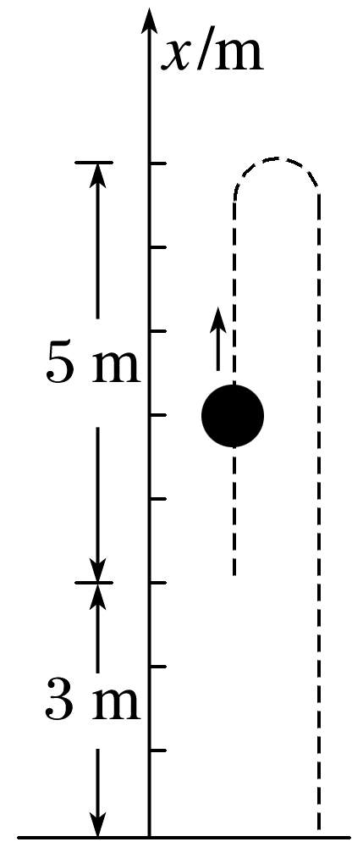
从高出地面3 m的位置竖直向上抛出一个小球,它上升5 m后回落,最后到达地面,如图所示。分别以地面和抛出点为原点建立一维坐标系,方向均以向上为正,填写以下表格。
例4
坐标 原点 | 抛出 点的 坐标 | 最高 点的 坐标 | 落地 点的 坐标 | 从抛出 点到最 高点的 位移 | 从最高 点到落 地点的 位移 | 从抛出 点到落 地点的 位移
地面 | ____ | ____ | ___ | _____ | ______ | ______
抛出点 | ___ | ____ | ____ | _____ | _____ | ______
0
5 m
-8 m
-3 m
3 m
8 m
0
5 m
-3 m
5 m
-8 m
-3 m

Slide 29
总结提升
物体的位置坐标与坐标原点的选取有关;但位移与坐标原点的选取无关。
返回

Slide 30
四
课时对点练

Slide 31
基础对点练
考点一 时刻和时间间隔
1.《墨经》中对时间概念下了正确的定义:“久,弥异时也”。下列关于时间和时刻的说法正确的是
A.上午8:30上第一节课,上午8:30表示的是时间间隔
B.时钟指针所指的某一位置表示的是时刻
C.3 s内与第3 s内指的是同一段时间
D.第2 s指的是从第2 s末到第3 s初
√
1
2
3
4
5
6
7
8
9
10
11

Slide 32
上午8:30指的是一个时间点,是时刻,A错误;
时钟上指针所指的某一位置表示的是时刻,B正确;
3 s内的时间间隔为3 s,第3 s内的时间间隔为1 s,它们不是同一段时间,C错误;
第2 s指的是从第2 s初到第3 s初,D错误。
1
2
3
4
5
6
7
8
9
10
11

Slide 33
2.下列关于民间俗语中所说的时间,理解正确的是
A.用“做一天和尚,撞一天钟”表示做事得过且过,“一天”指时间间隔
B.用“三分钟热度”形容做事没有持久性,“三分钟”指时刻
C.用“冰冻三尺非一日之寒”形容做事情不能一蹴而就,“一日”指时刻
D.用“宁停三分,不抢一秒”进行交通安全教育,“三分”和“一秒”均
指时刻
√
1
2
3
4
5
6
7
8
9
10
11

Slide 34
“一天”表示一个过程,是持续的量,为时间间隔,A正确;
“三分钟”对应一个过程,是持续的量,为时间间隔,B错误;
“一日”表示寒冷持续的过程,是持续的量,为时间间隔,C错误;
“三分”对应一个过程,“一秒”对应一个过程,均是持续的量,均为时间间隔,D错误。
1
2
3
4
5
6
7
8
9
10
11

Slide 35
考点二 位置和位移 矢量和标量
3.(2024·徐州市高一期中)下列关于位移和路程的说法中正确的是
A.位移描述物体相对位置的变化,路程描述通过路径的长短
B.因为位移大小和路程不一定相等,所以位移不等于路程
C.位移的大小等于路程,方向由起点指向终点
D.位移描述直线运动,路程描述曲线运动
√
1
2
3
4
5
6
7
8
9
10
11

Slide 36
位移是矢量,大小等于初、末位置间的距离;路程是标量,大小等于运动轨迹的长度,所以位移描述物体相对位置的变化,路程描述物体运动路径的长短,故A正确;
位移是矢量,路程是标量,任何时候位移和路程都不相等,故B错误;
位移的大小等于初、末位置间的距离,路程等于运动轨迹的长度,两者不一定相等,故C错误;
位移和路程都可以描述直线运动和曲线运动,故D错误。
1
2
3
4
5
6
7
8
9
10
11

Slide 37
4.(多选)(2024·西安市高一期中)关于矢量和标量,下列说法正确的是
A.甲、乙两运动物体的位移大小均为50 m,这两个物体的位移必定相同
B.描述矢量既要说明大小,又要指明方向
C.做直线运动的甲、乙两物体位移分别为x_{甲}=3 m,x_{乙}=-5 m,则甲的位移大
于乙的位移
D.温度计读数的正、负号表示温度高低,不表示方向,温度是标量
√
√
1
2
3
4
5
6
7
8
9
10
11

Slide 38
因为位移是矢量,所以甲、乙两运动物体的位移大小均为50 m,但方向未知,则这两个物体的位移不一定相同,故A错误;
描述矢量既要说明大小,又要指明方向,故B正确;
位移是矢量,正、负号代表方向,所以-5 m比3 m的位移大,故C错误;
温度计读数的正、负号表示温度高低,不表示方向,温度是标量,故D正确。
1
2
3
4
5
6
7
8
9
10
11

Slide 39
5.(2023·阳江市校考)一个小球从5 m高处落下,被地面反弹后,在离地3 m的位置被接住,则小球在这一过程中
A.位移的大小是8 m B.位移的大小是3 m
C.位移的大小是2 m D.路程的大小是2 m
√
位移是由初位置指向末位置的有向线段,小球在这一过程中位移的大小是2 m;路程是运动轨迹长度,小球在这一过程中的总路程是8 m,C正确,A、B、D错误。
1
2
3
4
5
6
7
8
9
10
11

Slide 40
6.(2024·枣庄市高一期中)2023枣庄“飞虎英雄”马拉松赛于2023年9月10日火热开跑,比赛路线从市政广场出发,沿着美丽的薛城河畔,途经铁道游击队景区、凤鸣湖公园、奚仲广场等风景名胜区,最后回到市政广场,全马总行程42.195 km。下列说法正确的是
A.全马运动员跑过的位移为42.195 km
B.半马运动员跑过的位移一定为全马选手的一半
C.半马运动员跑过的位移大小可能等于他跑过的路程
D.全马运动员位移可能等于零
√
1
2
3
4
5
6
7
8
9
10
11

Slide 41
全马运动员跑过的路程为42.195 km,故A错误;
半马运动员跑过的路程为全马选手的一半,位移不一定为全马选手的一半,故B错误;
半马过程中运动员一定会做曲线运动,半马运动员跑过的位移大小一定小于他跑过的路程,故C错误;
全马运动员,如果初、末位置相同,则位移等于零,故D正确。
1
2
3
4
5
6
7
8
9
10
11

Slide 42
7.(2024·北京市第九中学高一月考)某一运动质点沿一直线做往返运动,如图所示,OA=AB=OC=CD=1 m,设O点为x轴坐标原点,且质点由A点出发向x轴的正方向运动至B点再返回沿x轴的负方向运动,则下列说法中不正确的是
A.当质点运动到D点时,其位置可用D点的坐标-2 m表示
B.当质点运动到D点时,相对于出发点A的位移为-3 m
C.质点在B→D时间内发生的位移为-4 m,路程为4 m
D.质点在A→B→C时间内发生的位移为2 m,路程为4 m
√
1
2
3
4
5
6
7
8
9
10
11

Slide 43
O点为x轴坐标原点,当质点运动到D点时,其位置可用D点的坐标-2 m表示,故A正确;
当质点运动到D点时,相对于出发点A的位移为-3 m,故B正确;
质点在B→D时间内发生的位移为-4 m,路程为4 m,故C正确;
质点在A→B→C时间内发生的位移为-2 m,路程为4 m,故D错误。
1
2
3
4
5
6
7
8
9
10
11

Slide 44
能力综合练
8.(2024·北京市丰台区高一期中)2023年10月5日的清晨7时男子马拉松比赛开始,我国运动员到40公里的时候加速,开始独自领跑。最终,他以2小时13分02秒的成绩夺冠,这是中国队亚运史上首枚男子马拉松金牌。以下说法正确的是
A.2023年10月5日的清晨7时指的是时刻
B.运动员到40公里的时候加速,“40公里的时候”指的是时间间隔
C.2小时13分02秒指的是时刻
D.运动员到40公里的时候加速,40公里指的是位移
√
1
2
3
4
5
6
7
8
9
10
11

Slide 45
2023年10月5日的清晨7时是一个时间点,指的是时刻,故A正确;
运动员到40公里的时候加速,“40公里的时候”是达到40公里的那一瞬间,指时刻,故B错误;
2小时13分02秒是一段时间,指的是时间间隔,故C错误;
运动员到40公里的时候加速,40公里指的是运动轨迹长度,是路程,故D错误。
1
2
3
4
5
6
7
8
9
10
11

Slide 46
9.(2024·衡阳市高一期中)400 m短跑是一种常见的田径短跑项目,通常它是短跑中距离最长的。在标准的室外跑道上,400 m正好是绕跑道内侧一周的长度。运动员从错列的起跑线出发,并在全程中分道赛跑。在学校召开的运动会中,小李同学和小张同学在标准的室外跑道上参加同一组400 m赛跑,则
A.小李同学和小张同学在比赛中的位移都是400 m
B.小李同学和小张同学在比赛中的位移都是零
C.小李同学和小张同学谁在外侧跑道谁的路程大
D.小李同学和小张同学不管谁在外侧跑道,比赛中所需跑过的路程都是相同的
√
1
2
3
4
5
6
7
8
9
10
11

Slide 47
400 m赛跑路程都是400 m,位移各不相同,选项A错误;
在比赛中在最内侧跑道的位移才是零,选项B错误;
无论在哪个跑道上,小李同学和小张同学的路程都是400 m,选项C错误,D正确。
1
2
3
4
5
6
7
8
9
10
11

Slide 48
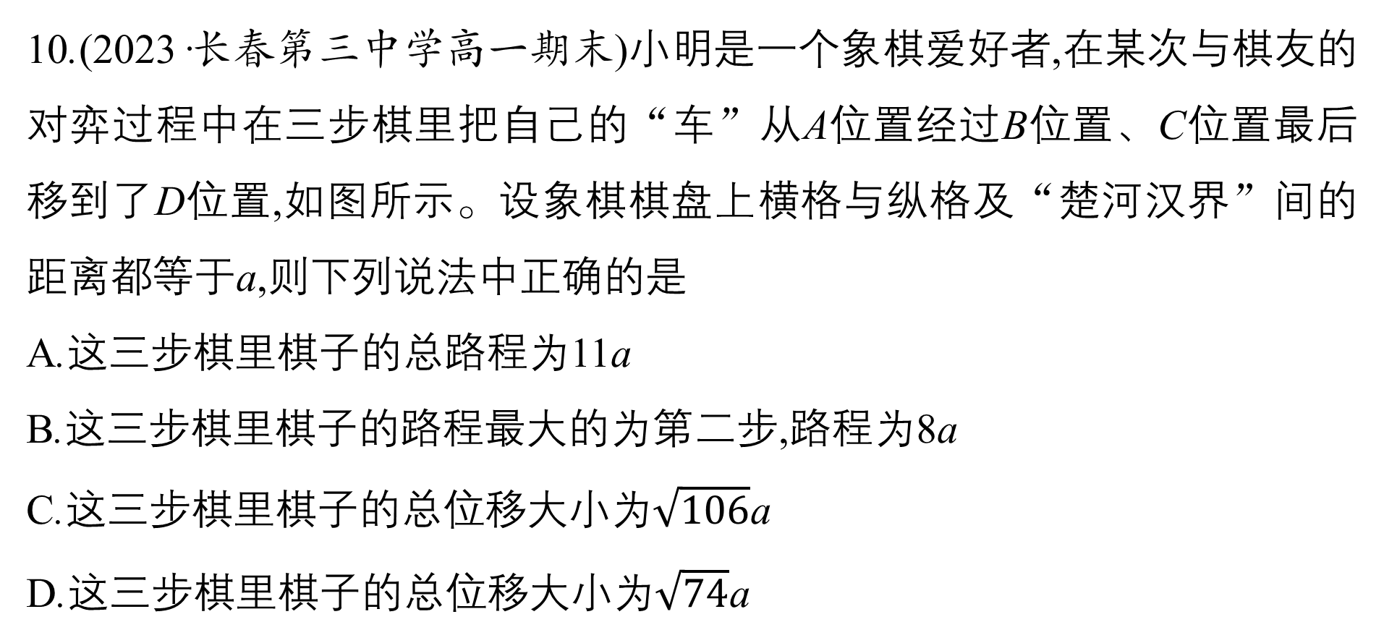
10.(2023·长春第三中学高一期末)小明是一个象棋爱好者,在某次与棋友的对弈过程中在三步棋里把自己的“车”从A位置经过B位置、C位置最后移到了D位置,如图所示。设象棋棋盘上横格与纵格及“楚河汉界”间的距离都等于a,则下列说法中正确的是
A.这三步棋里棋子的总路程为11a
B.这三步棋里棋子的路程最大的为第二步,路程为8a
C.这三步棋里棋子的总位移大小为$\sqrt{106}$a
D.这三步棋里棋子的总位移大小为$\sqrt{74}$a
√
1
2
3
4
5
6
7
8
9
10
11

Slide 49

路程为棋子运动轨迹的长度,可知这三步棋里棋子的总路程为
s=5a+9a+2a=16a
这三步棋里棋子的路程最大的为第二步,
路程为s_{BC}=9a,A、B错误;
这三步棋里棋子的总位移大小为
x=$\sqrt{{(5a)}^{2}+{(7a)}^{2}}$=$\sqrt{74}$a,C错误,D正确。
1
2
3
4
5
6
7
8
9
10
11

Slide 50
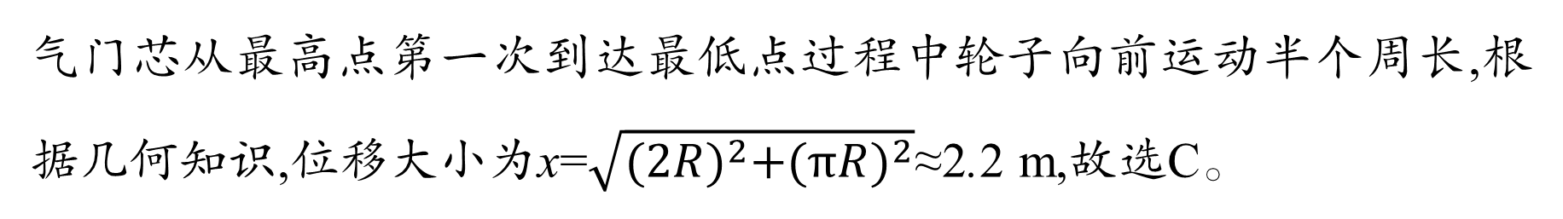
尖子生选练
11.(2023·广州四十七中高一期中)如图,车轮半径为0.6 m的自行车,在水平地面上不打滑并沿直线运动。气门芯从最高点第一次到达最低点,位移大小约为
A.1.2 m B.1.8 m
C.2.2 m D.3.6 m
√
气门芯从最高点第一次到达最低点过程中轮子向前运动半个周长,根据几何知识,位移大小为x=$\sqrt{{(2R)}^{2}+{(πR)}^{2}}$≈2.2 m,故选C。
1
2
3
4
5
6
7
8
9
10
11
返回

Slide 51
BENKEJIESHU
本课结束
更多精彩内容请登录：www.xinjiaoyu.com

